Slide 1
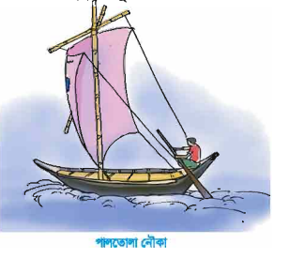
স্বাগতম

Slide 2
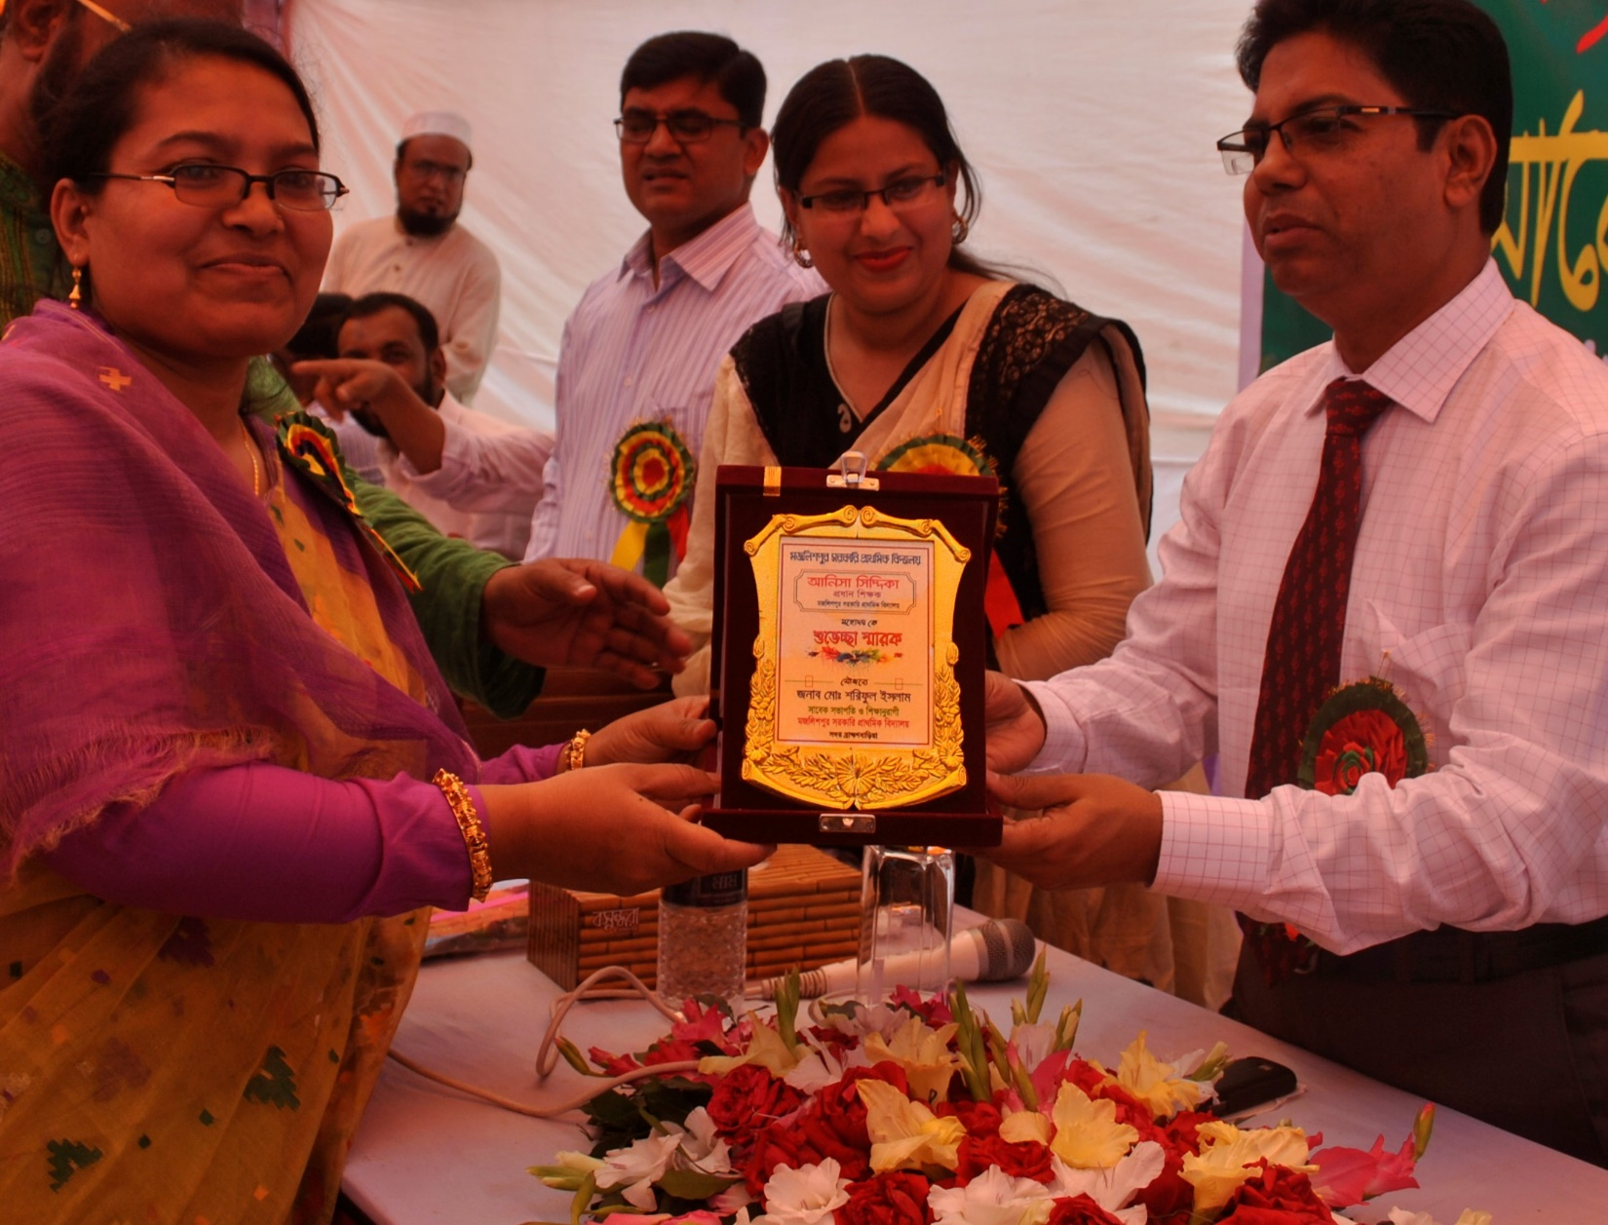
শিক্ষক পরিচিতি
আনিসা সিদ্দিকা,
প্রধান শিক্ষক
ছাতিয়াইন কাজী আঃ জাহের সঃ প্রাঃ বিঃ
সদর ব্রাহ্মণবাড়িয়া

Slide 3
পাঠ পরিচিতি:
পঞ্চম শ্রেণি
বিষয়ঃ প্রাথমিক গণিত
পাঠের শিরোনামঃ গড়

Slide 4
শিখন ফল
১৬.১.১ গড় কি তা বলতে পারবে
১৬.১.২ গড় নির্ণয় করতে পারবে

Slide 5
নিরাপদ পরিবেশ সৃষ্টিঃ
এক আর দুই
জবা আর জুই
তিন আর চার
মায়ের গলার হার
পাঁচ আর ছয়
বাঘ দেখে ভয়
সাত আর আট
পুকুরের ঘাট

Slide 6
পাঠ ঘোষণাঃ
আজ আমরা কোন ঘটনার কয়েকটি সংখ্যা থেকে একটি সংখ্যা দিয়ে কিভাবে অন্য সংখ্যাগুলোর তুলনা করা যায় তা শিখব।

Slide 7
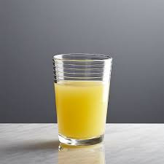
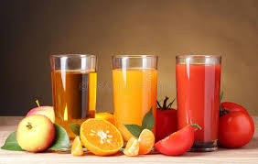
বাস্তব
গ্লাস
জুস,
আমরা তিনটি গ্লাসের জুস কে একটি পাত্রে রাখিব।
ঐ পাত্র থেকে সমান তিনভাগে জুস ভাগ করিব।

Slide 9
৫, ৬, ৭ এর গড় নির্ণয় কর ।
আমরা জানি,
গড় =রাশিগুলোর যোগফল $÷রাশিগুলোর সংখ্যা$
এখানে, রাশিগুলোর যোগফল $=৫+৬+৭=১৮$
রাশিগুলোর সংখ্যা =৩
$$∴গড়=১৮÷৩=৬$$

Slide 10
তোমরা তিনজনের উচ্চতা মেপে গড় বের কর।

Slide 11
গড়
কাকে বলে

Slide 12
তোমাদের বাড়ীর সদস্যদের বয়সের গড় বের করে আগামীকাল দেখাবে।

Slide 13
ধন্যবাদ

